Slide 1
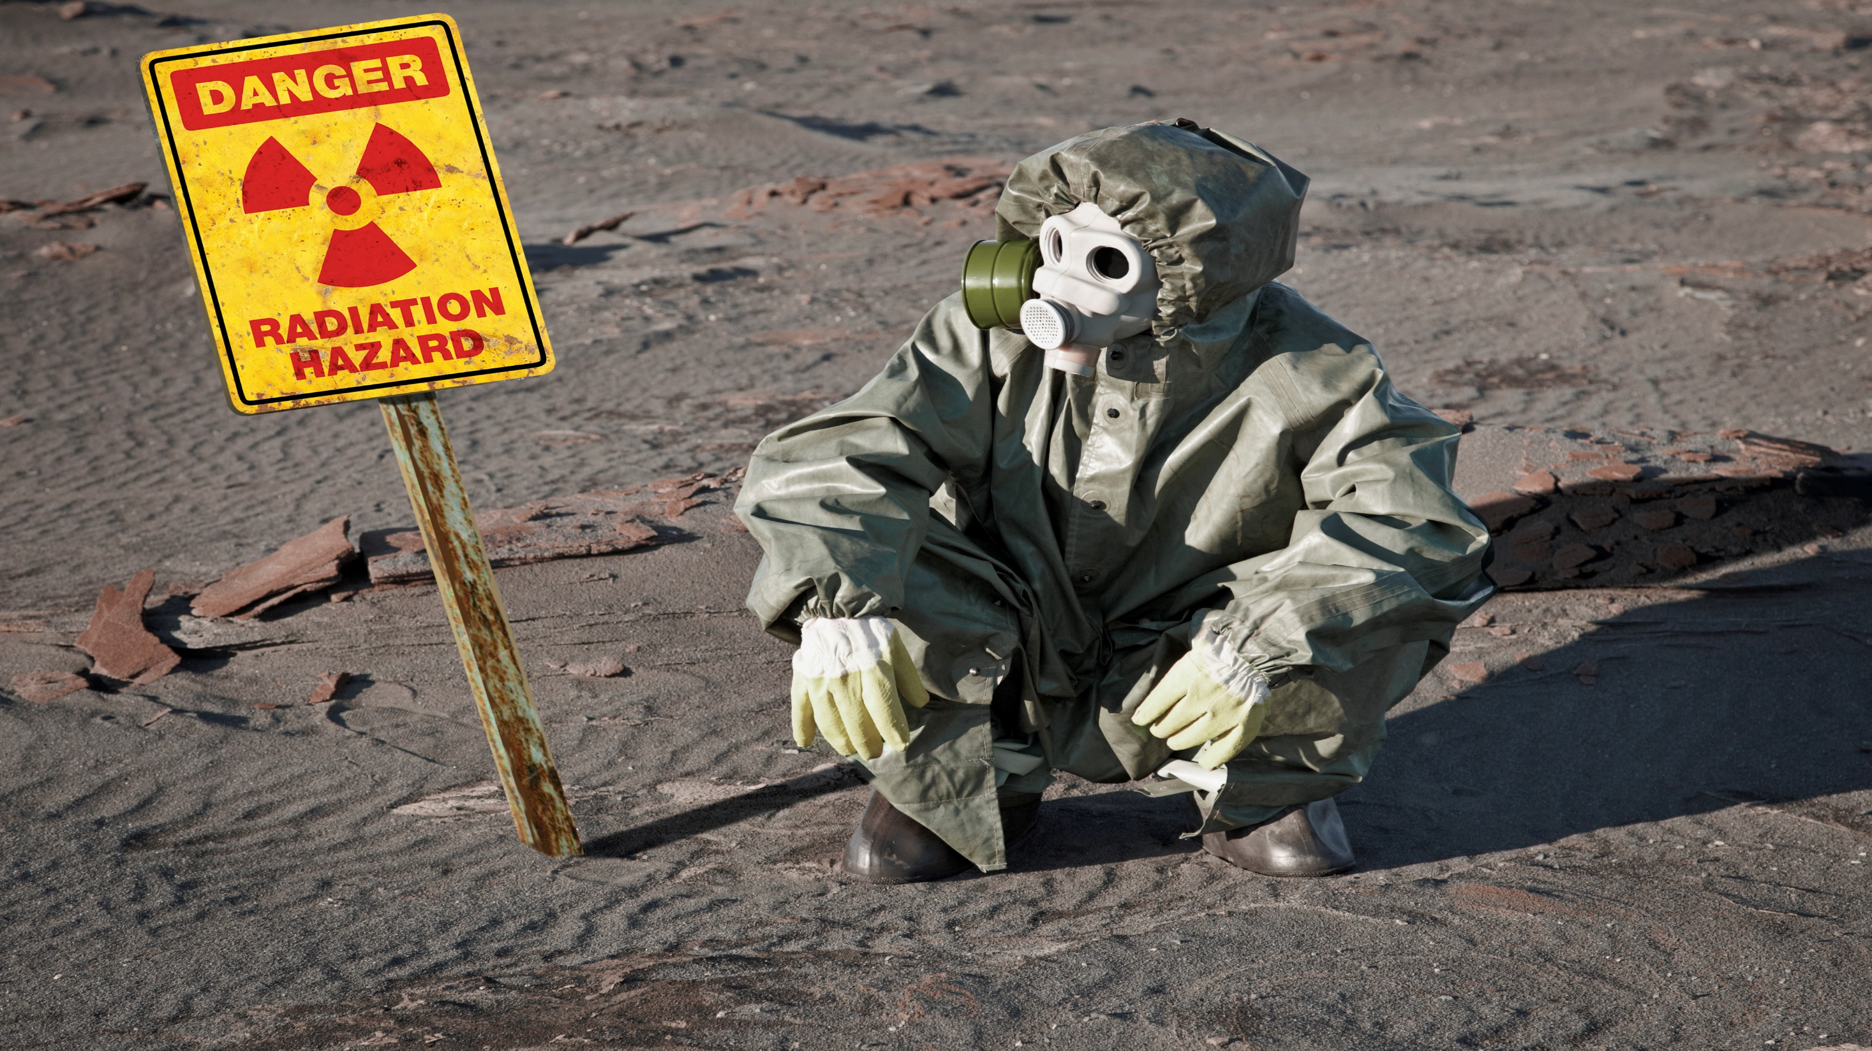
STRÅLING

Slide 2
Kompetansemål
forklare hvordan elektromagnetisk stråling fra verdensrommet kan tolkes og gi informasjon om verdensrommet
forklare hvordan nordlys oppstår, og gi eksempler på hvordan Norge har vært og er et viktig land i forskningen på dette feltet
beskrive kjennetegn ved ulike typer ioniserende stråling og gi eksempler på hvordan slik stråling utnyttes til teknisk og medisinsk bruk
forklare ozonlagets betydning for innstrålingen fra sola
forklare hva drivhuseffekt er, og gjøre rede for hvordan menneskelig aktivitet endrer energibalansen i atmosfæren
gjøre rede for noen mulige konsekvenser av økt drivhuseffekt i arktiske og lavtliggende områder og drøfte ett aktuelt klimatiltak
gjennomføre forsøk med radioaktivitet, halveringstid og bakgrunnsstråling, forklare fenomenene og gjøre enkle beregninger

Slide 3
STRÅLING
Kort sagt:
Stråling er transport av energi

Slide 4
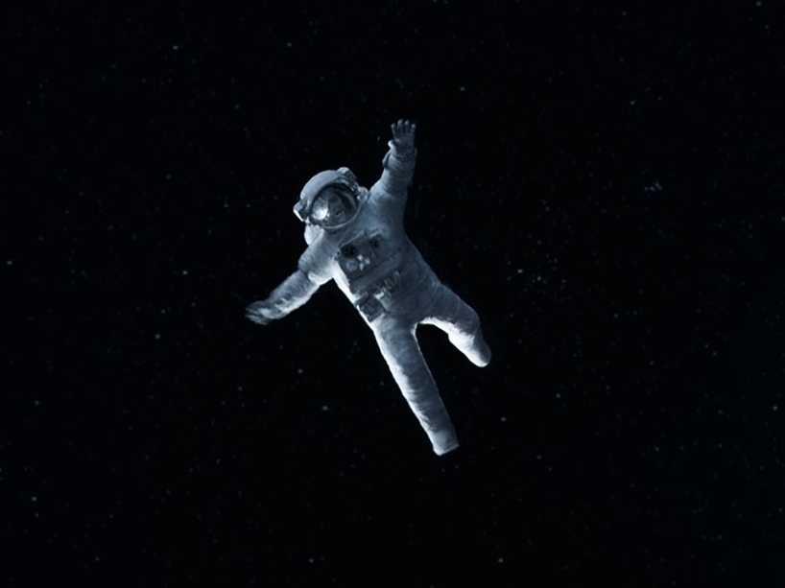
STRÅLING
Elektromagnetisk stråling (EM) – lysenergi (både synlig og usynlig lys).
Partikkelstråling – deler av et atom sendes ut.
Akustisk stråling – lydbølger
Gravitasjon (tyngdekraft)

Slide 5
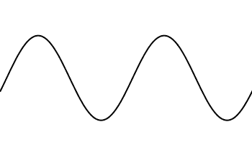
ELEKTROMAGNETISK STRÅLING ER BØLGER bølgelengde (λ=lambda) og svingning
Bølgelengde (λ)
Bølgetopp
Amplitude (A)
Bølgedal

Slide 6
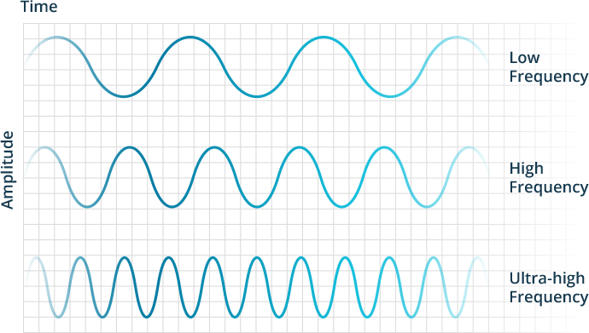
ELEKTROMAGNETISK STRÅLING ER BØLGER frekvens f = hertz (Hz)
Frekvens er antall svingninger per sekund.
Alle elektromagnetiske bølger går i samme hastighet (lysets hastighet), det er derfor bølgelengden som bestemmer frekvensen.
Lengre bølgelengde gir lavere frekvens, og kortere bølgelengde gir høyere frekvens
Lang bølgelengde og lav frekvens
Middels bølgelengde og middels frekvens
Kort bølgelengde og høy frekvens

Slide 7
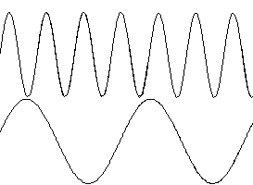
ELEKTROMAGNETISK STRÅLING ER BØLGER energi
Høyere frekvens → mer energi
Strålingstetthet: Tettere → mer energi

Slide 8
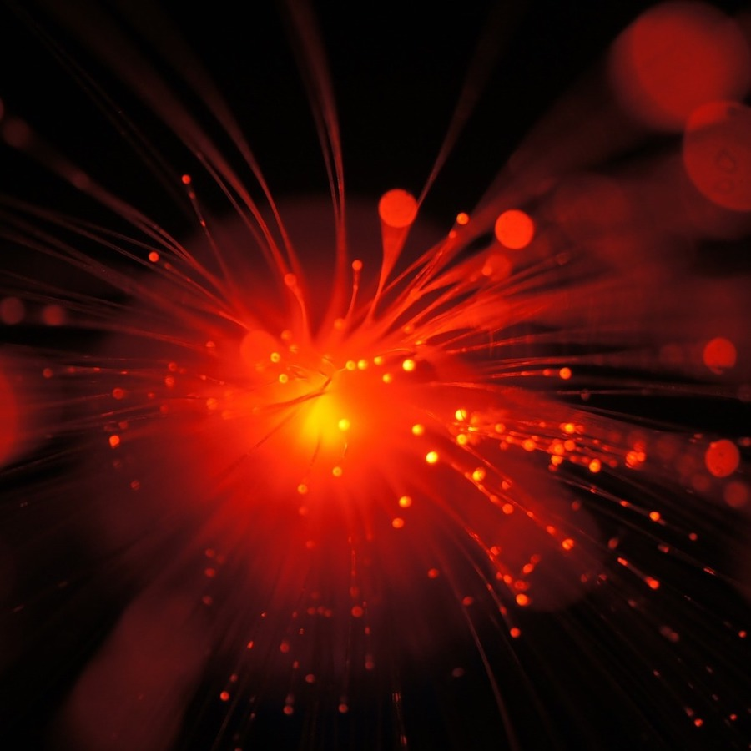
ELEKTROMAGNETISK STRÅLING ER BØLGER foton
Hver elektromagnetiske bølge som sendes ut kalles ett foton.

Slide 9
ELEKTROMAGNETISK STRÅLING ER BØLGER
Men elektromagnetisk stråling kan også sies å være partikler…

Slide 10
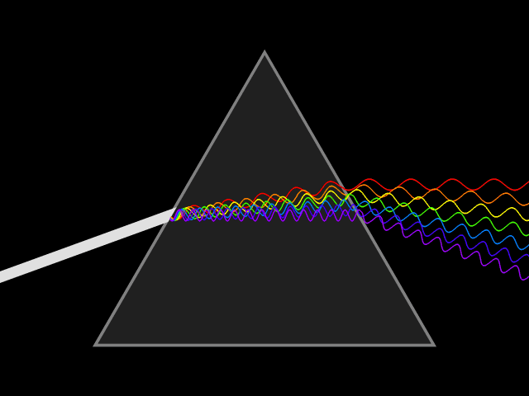
Hvilken farge har lengst bølgelengde?
Hvilken farge har kortest bølgelengde?
Hvilken farge har høyest frekvens?
Hvilken farge har lavest frekvens?
Hvilken farge har høyest energi?
Hvilken farge har lavest energi?
Hvor mange fotoner ser du her?
Hvitt lys

Slide 11
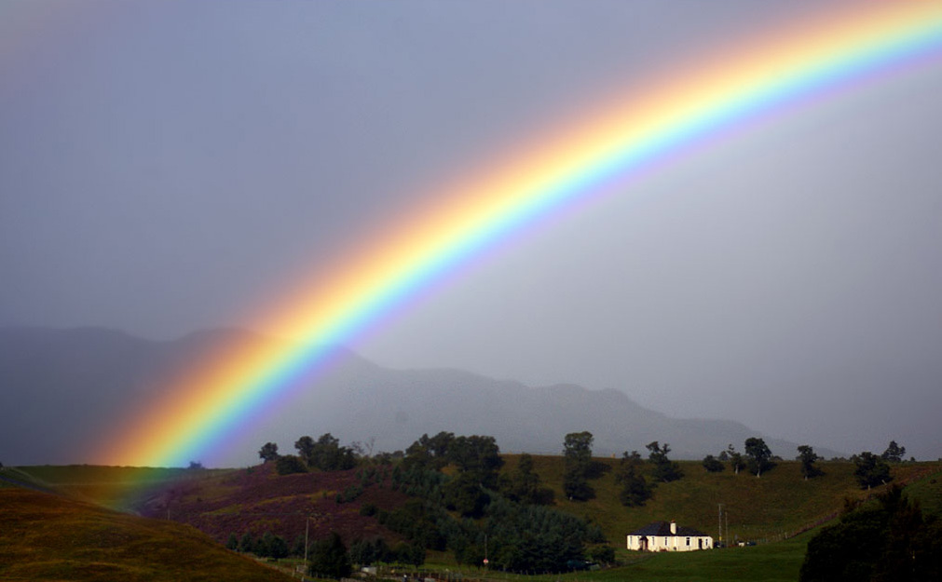
R O G G B I F

Slide 13
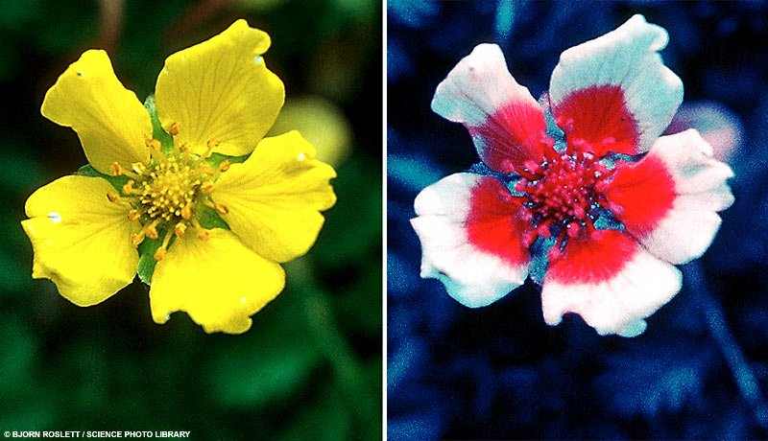

Slide 14
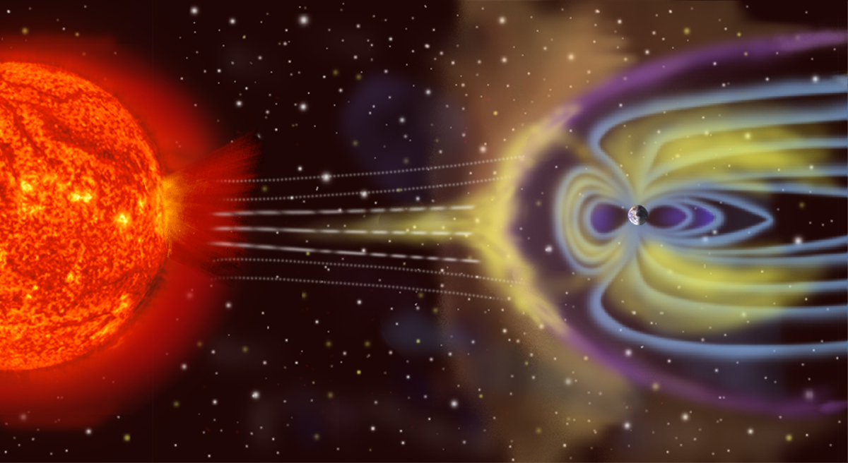
EKSITASJON OG EMISJON

Slide 15
Eksitasjon og emisjon
Elektroner kan bare oppholde seg i helt bestemte avstander fra atomkjernen (energinivåer (ulike atomer har ulike energinivåer).
Når vi tilfører energi til atomet (varme / strøm / andre atomer) kan elektronet bruke denne energien og «hoppe» ut til et høyere energinivå. Nå har elektronet mer energi. Dette «hoppet» kalles et kvantesprang og vi sier at elektronet er blitt eksitert.
Elektronet er ustabilt på et høyere energinivå og vil dras tilbake mot kjernen til sitt opprinnelige energinivå. Når det skjer mister elektronet den ekstra energien. Denne energien sendes ut fra atomet som en elektromagnetisk bølge, ofte synlig lys. dette kalles emisjon
Energien i EM-bølgen er nøyaktig like stor som den energien vi først tilførte elektronet.
Energi
H

Slide 16
Eksitasjon og emisjon
Mengden energi som tilføres vil avgjøre hvor langt elektronet «hopper» og derfor også mengden energi som blir sendt ut.
Energi
H

Slide 17
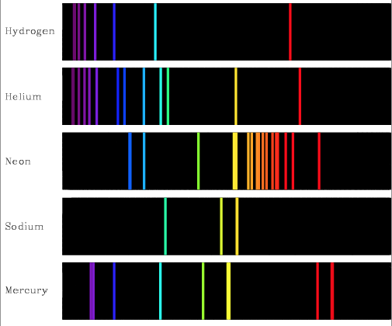
LINJESPEKTRE
Emisjonsspekter:
Hvert grunnstoff eksiteres og emitterer stråling med helt bestemte bølgelengder, derfor blir emisjonsspekteret unikt for hvert enkelt grunnstoff.
Hydrogen
Helium
Neon
Natrium
Kvikksølv

Slide 19
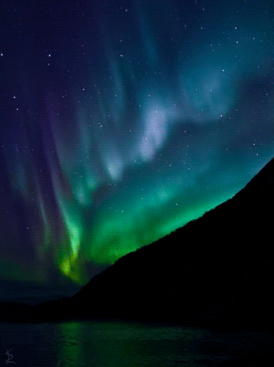
NORDLYS

Slide 20
LITT FORHÅNDSKUNNSKAPER
På sola er det så varmt at stoffer kan nå aggregattilstanden plasma.
I plasma-tilstanden vil atomer løse seg opp og vi vil få en «sky» av løse elektroner, protoner og nøytroner.
Solvinder er når disse partiklene sendes ut fra sola.
TEMPERATUR
Fast (s)
Væske (l)
Gass (g)
Plasma

Slide 21
NORDLYS
http://www.viten.no/?nordlys_hvordan

Slide 22
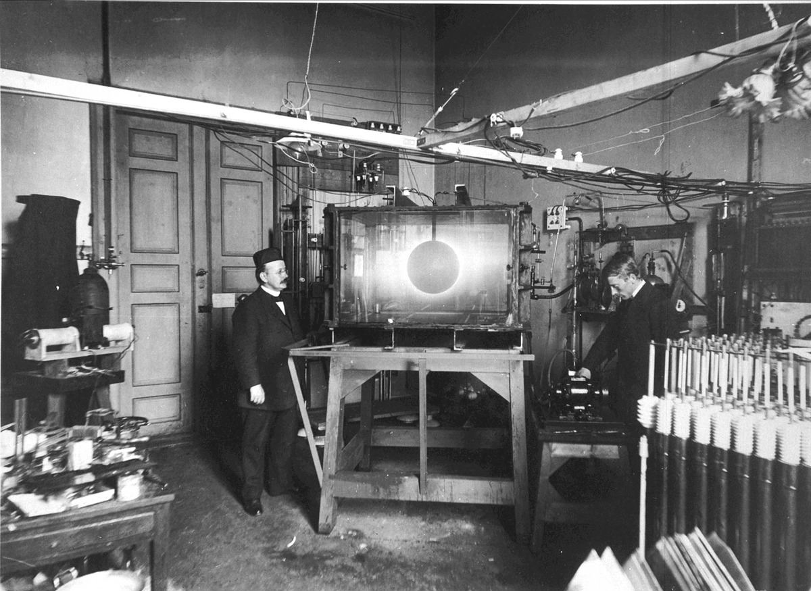
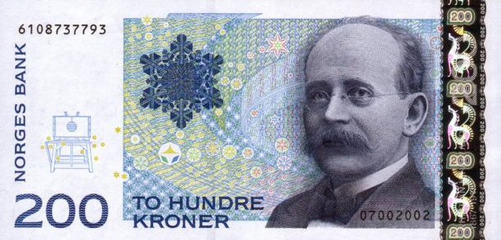
NORDLYS OG NORGE
Terellaforsøket: Kristian Birkeland bygget i år 1900 et kunstig verdensrom inkludert en liten jordklode (terella).
En liten elektromagnet simulerte jordas magnetfelt.
Terellaen var malt med fluorescerende maling som reagerte på stråling.
Elektroner ble sendt mot terellaen for å etterligne partiklene fra solvinden.
Norge ligger også nærme nordpolen, derfor kan vi jevnlig observere nordlys her.

Slide 23
EKSITASJON, EMISJON OG NORDLYS
GRUNNLEGGENDE:
Bruk gjerne nordlys og fyrverkeri som eksempel!
Nordlys er stoffer som gir fra seg lys fordi de krasjer med stoffer som sendes fra sola.
Nordlys ser vi bare i nærheten av polene (nordpolen/sørpolen), og nær sørpolen kalles det sørlys. Norge ligger nærme Nordpolen så vi vil ofte kunne oppleve nordlys her (særlig i Nord-Norge).
Kristian Birkeland laget et eksperiment som viste hvordan Nordlyset oppstår.
LITT MER
Bruk gjerne nordlys og fyrverkeri som eksempel!
Nordlys oppstår fordi gassatomer i atmosfæren eksiteres og sender dermed ut elektromagnetisk stråling (emisjon) som vi kan se som lys på himmelen.
Disse gassatomene eksiteres fordi de krasjer med partikler som sendes ut fra sola (solvind).
Forklare terella-eksperimentet til Kristian Birkeland med detaljer.
Nordlys ser vi bare i nærheten av polene fordi magnetismen ved polene trekker på partiklene som sendes fra sola, slik at det er her de treffer jordas atmosfære.
HØY MÅLOPPNÅELSE:
Bruk gjerne nordlys som eksempel, men forklar i tillegg hva som skjer i atomet ved eksitasjon og emisjon, og kunne forklare hva et emisjonsspekter er.
Forklare hva solvinder er
Du må også kunne forklare hvorfor vi ikke ser nordlys på dagen og hvorfor vi sjelden ser det på sommeren.

Slide 24
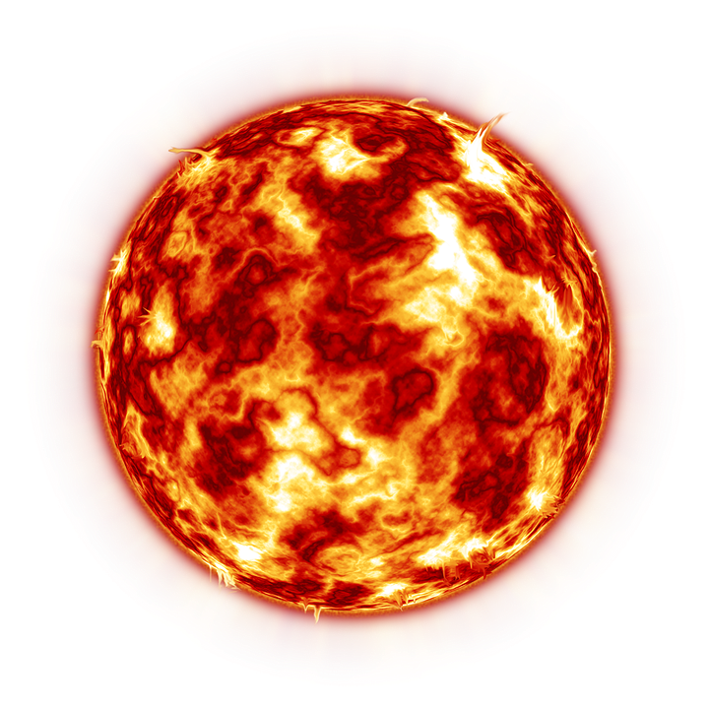
SOL = STJERNE

Slide 25
STRÅLING FRA VERDENSROMMET
Stråling vi mottar på jorda fra verdensrommet kan fortelle oss noe om kilden (for eksempel en stjerne) som har sendt den ut:
Hvilke stoffer kilden inneholder og fordelingen av dem
Alder på kilden
Temperatur på kilden
Størrelse på kilden
Avstand til kilden

Slide 26
Måle innhold: Absorpsjonsspekter
Emisjonsspekteret er lyset grunnstoffene selv sender ut når de blir eksitert.
Absorpsjonsspektret er «skyggen» fra grunnstoffene når lys har passert gjennom dem.

Slide 27
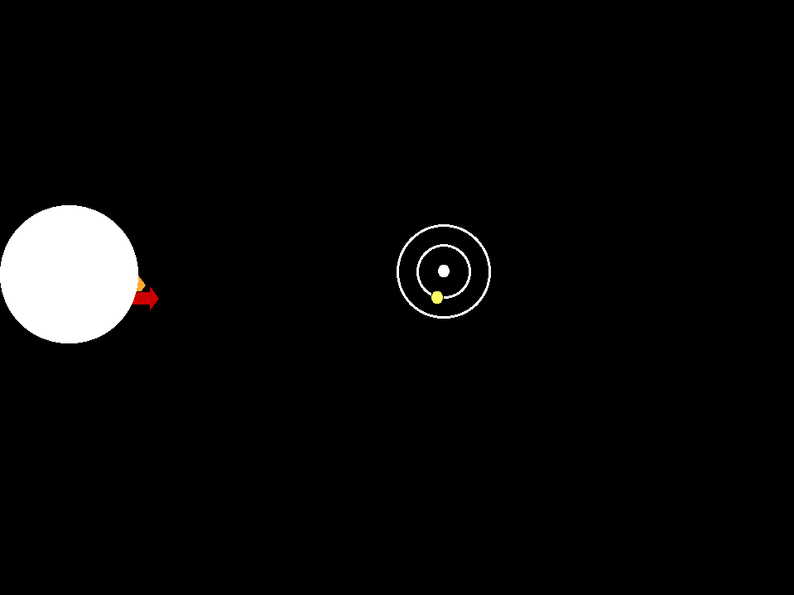
EMISJON OG ABSORPSJON

Slide 28
Måle innhold: Absorpsjonsspekter
Dersom det er hvitt lys som treffer et grunnstoff (eks. en gassky av hydrogen) vil noe av lyset emitteres ut og dermed forsvinne fra lyset, mens det meste bare går rett gjennom.
Mye av lyset i en stjerne kommer fra kjernen og det vil derfor passere grunnstoffer stjerner består av på veien mot jorden. På jorden kan vi registrere absorpsjonsspektrene og dermed analysere sammensetningen av stjernen.
Vår sols absorpsjonsspekter:
Dette absorpsjonsspekteret forteller at sola består av omtrent 74% hydrogen, 25% helium og 1% andre stoffer (kalsium/jern/titan etc, totalt ca 70 forskjellige grunnstoffer).

Slide 29
Måle innhold: Absorpsjonsspekter
Hvorfor må vi bruke absorpsjonsspekter og ikke emisjonsspekter til å måle stjerners innhold?
Fordi emisjon kan sendes ut i alle retninger og vil derfor gi meget svake og spredte signaler.

Slide 30
Måle alder: Måle innhold
Mengdeforholdet mellom hydrogen og helium i en stjerne kan fortelle oss noe om hvor gammel stjernen er.
I alle stjerner skjer det fusjon, den vanligste fusjonen er:
Jo eldre en stjerne er dess mer av hydrogenet har blitt fusjonert til helium.

Slide 31
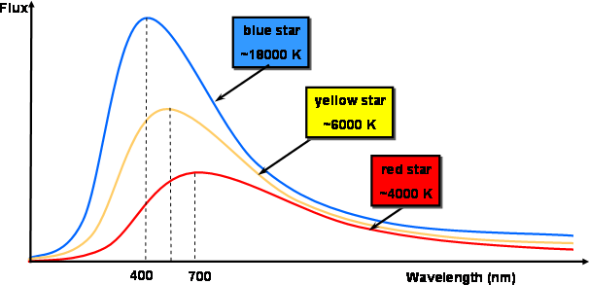
Måle temperatur og størrelse: Planckkurve
Enklere sagt: Jo blåere en stjerne er jo varmere er den. Og jo varmere en stjerne er jo større er den.
Strålingsmengde
Stor, varm blåhvit stjerne (10000ºC)
Middels, gul stjerne (5000ºC)
Rød, «kald» liten stjerne (3000ºC)
Blå
Gul
Rød
Bølgelengde

Slide 32
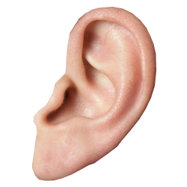
Måle avstand og bevegelse: Dopplereffekten
LYSERE LYD
MØRKERE LYD
Dersom du hører en politibil komme mot deg og passere i høy fart vil du høre at sirenen får en mørkere tone i det bilen passerer. Dette kalles Dopplereffekten.
Lyden fra sirenen er lysere når den kommer mot deg fordi frekvensen er høyere. Lyden fra sirenen er mørkere når den reiser fra deg fordi frekvensen er lavere.
Det samme gjelder lys!

Slide 33
Dersom du hører en politibil komme mot deg og passere i høy fart vil du høre at sirenen får en mørkere tone i det bilen passerer. Dette kalles Dopplereffekten.
Lyden fra sirenen er lysere når den kommer mot deg fordi frekvensen er høyere. Lyden fra sirenen er mørkere når den reiser fra deg fordi frekvensen er lavere.
Det samme gjelder lys!

Slide 34
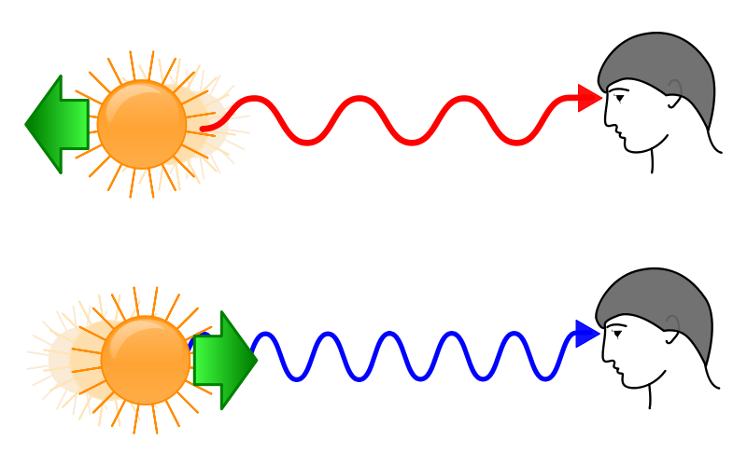
Måle avstand og bevegelse: Dopplereffekten
Blåforskyvning: En lyskilde som nærmer seg raskt vil få et blålig skjær, fordi bølgelengden blir kortere.
Rødforskyvning: En lyskilde (f.eks. en stjerne eller galakse) som beveger seg raskt bort fra deg vil få et rødlig skjær, fordi bølgelengden blir lengre.

Slide 35
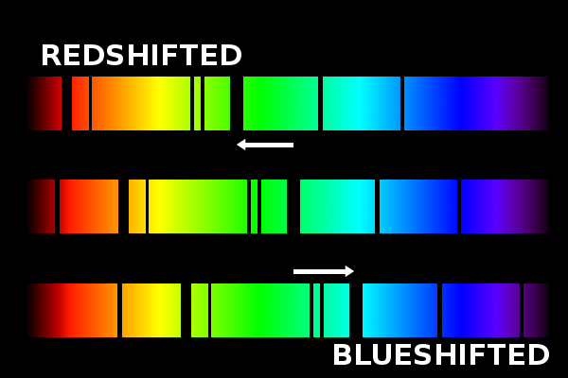
Måle avstand og bevegelse: Dopplereffekten
Blåforskyvning
«Normalt»
Rødforskyvning

Slide 36
ROTERENDE GALAKSER
Dette er en galakse observert fra siden. Hvilken vei roterer galaksen?

Slide 37
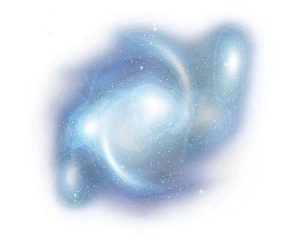
Måle avstand og bevegelse: Dopplereffekten
(for de aller ivrigste)
Vi vet nå at vi kan avgjøre om en lyskilde kommer mot/fra oss, men vi vil bruke det til å beregne avstanden fra oss til en annen galakse:
Avstanden mellom galakser vokser hele tiden. Det må bety at universet utvider seg hele tiden.
Hvis vi tenker bakover, så må det bety at alt på et tidspunkt har vært samlet. Dette er før Big Bang. Big bang skjedde for ca 13,8 milliarder år siden.
Galakser som beveger seg raskt bort fra oss vil få mer rødforskyvning enn galakser som beveger seg tregere bort fra oss.
Galaksene som hele tiden har beveget seg raskt bort fra oss har derfor i løpet av 13,8 milliarder år med «reising» beveget seg mye lenger unna oss enn galaksene som beveger seg tregere bort fra oss.
Dermed kan vi ved hjelp av farten (grad av rødforskyvning) beregne avstanden.
Melkeveien
oss ☺

Slide 38
STRÅLING FRA VERDENSROMMET
GRUNNLEGGENDE:
Stråling fra verdensrommet kan hjelpe oss å beregne innhold, temperaturer, størrelser og avstander til stjerner, planeter og galakser.
HØY MÅLOPPNÅELSE:
Vi kan beregne innhold i en stjerne eller planet ved hjelp av absorpsjonsspekter.
Vi kan beregne temperatur og størrelse ved hjelp av farge (Planckkurve).
Vi kan beregne alder ved mengdeforhold mellom hydrogen og helium
Vi kan beregne fart og avstand ved hjelp av Dopplereffekten.

